Slide 1
Doosan Robotics
Study
2025.03.12
이재호

Slide 2
1
메두사와 전사들
문제 풀이 후기
정말 어렵다.
동기가 삼성 코테는 할만하다는데 도대체 어디가?란 생각이..
문제 풀이를 보면 알겠지만 한두가지 말고는 모르는 개념은 없는 것 같다. (맨해튼 거리정도?)
결국에는 어떻게 구현하는가에 관한 문제인데, 머리빨인지, 경험의 문제인지, 삼성 유형의 문제를 많이 풀면 가능한지는 더 많은 문제를 풀어야 알 수 있을 것 같다.
추천 문제
삼성SW 2024 상반기 오전 1번 문제 / 고대 문명 유적 탐사
https://www.codetree.ai/ko/frequent-problems/problems/ancient-ruin-exploration/description

Slide 3
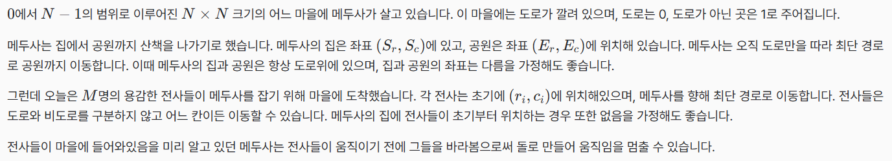
1
메두사와 전사들
문제 포인트
Map NxN, Road: 0, non-road: 1, 메두사 (Sr,Sc) -> (Er,Ec) on road
M 전사 (ri,ci) -> 메두사, 도로, 비도로 상관없음
메두사는 전사를 돌로 만들 수 있음
[1] 메두사 이동 [2] 메두사의 시선 [3] 전사들의 이동 [4] 전사의 공격
위의 문구를 힌트 삼아 전략 수립
https://www.codetree.ai/ko/frequent-problems/problems/medusa-and-warriors/description

Slide 4
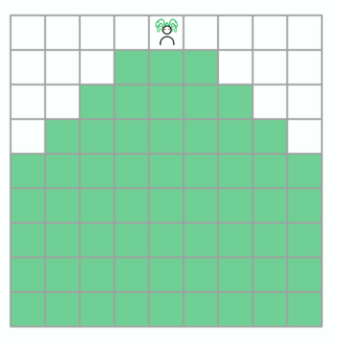
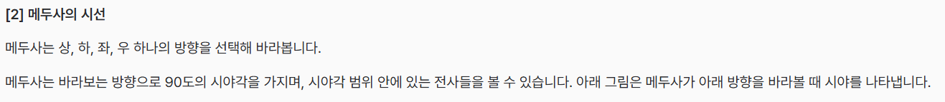
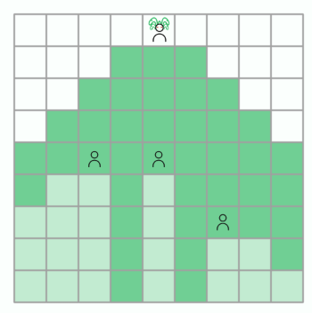
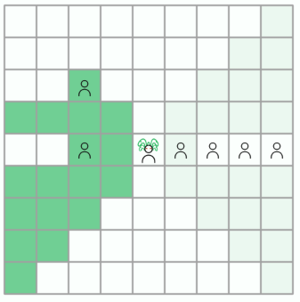
1
메두사와 전사들
문제 포인트
Home to Park, 1 cell move per turn, 전사 만나면 전사 죽음, 상하좌우 우선순위, 최단경로, 경로 없을 수도
-> BFS (상하좌우 우선순위 구현, 경로 없는 경우도 구현), 전사 만날 때 전사 죽음 구현
가려지는 경우 상하좌우, 대각선 8방향 -> 45도로 이루어진 방향 아님 주의
맨 앞에 전사만까지만 시선이 닿고 같은 방향의 뒤의 전사는 가려짐
시선이 닿은 전사는 돌 됨 -> 턴이 끝나면 풀려남
시선은 전사를 가장 많이 볼 수 있는 시선으로
https://www.codetree.ai/ko/frequent-problems/problems/medusa-and-warriors/description

Slide 5
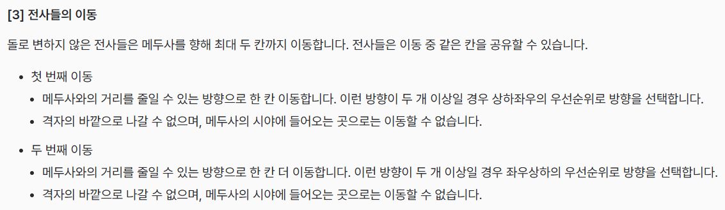
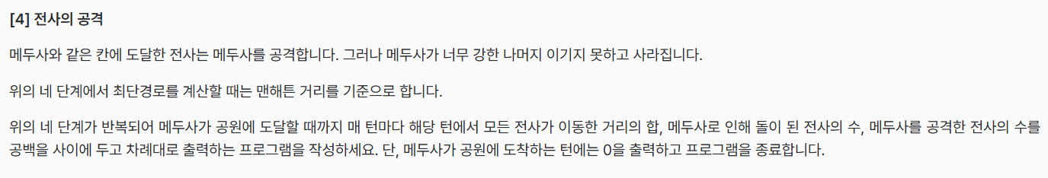
1
메두사와 전사들
문제 포인트
첫 이동 상하좌우 우선순위 한 칸 이동, 두번째 이동 좌우상하 우선순위 한 칸 이동, 메두사와 거리 좁히는, 격자 안에서만, 메두사 시야 있는 곳은 이동할 수 없음
전사가 이동해서 메두사 만나면 죽음 (사라짐), 맨해턴 거리
Manhattan Distance btw (a,b) and (c,d) = |a-c|+|b-d|
1 cycle = [1],[2],[3],[4] -> print(모든전사 이동거리의 합, 돌이된 전사 수, 메두사를 공격한 (전사이동 메두사만남))
메두사 도착 시 0 출력

Slide 6
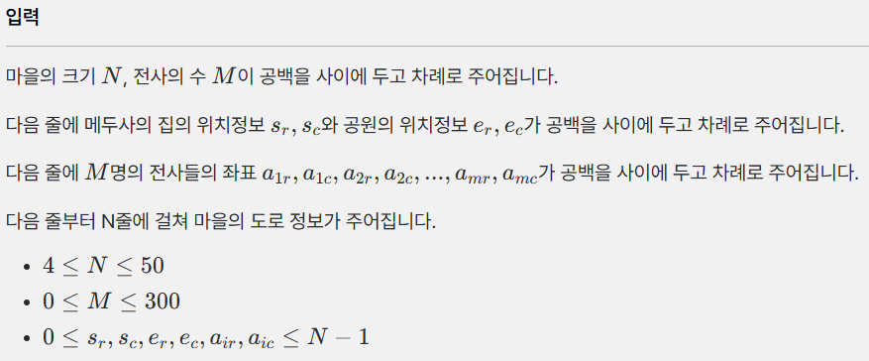
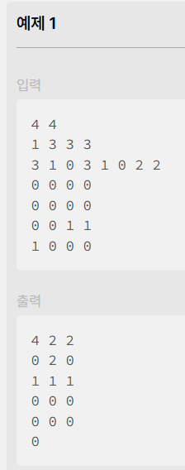
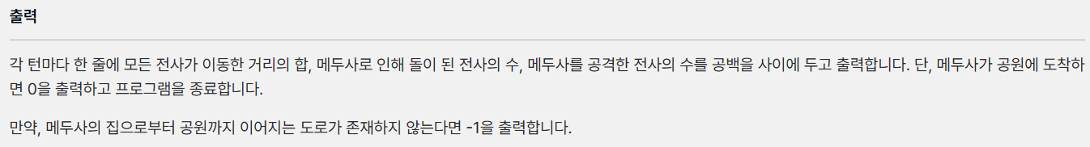
1
메두사와 전사들
문제 포인트
전략 수립: 0. lmport library 1. data init and assignment
2-1. 메두사 이동 2-2. 메두사 시선 2-3. 전사 이동 2-4. 전사 공격을 순서로 구현
위에서 언급한 문제 포인트를 어떻게 반영하면 좋을까 생각하며 해설을 이해하고 습득하여 다음에 활용할 수 있도록 공부

Slide 7
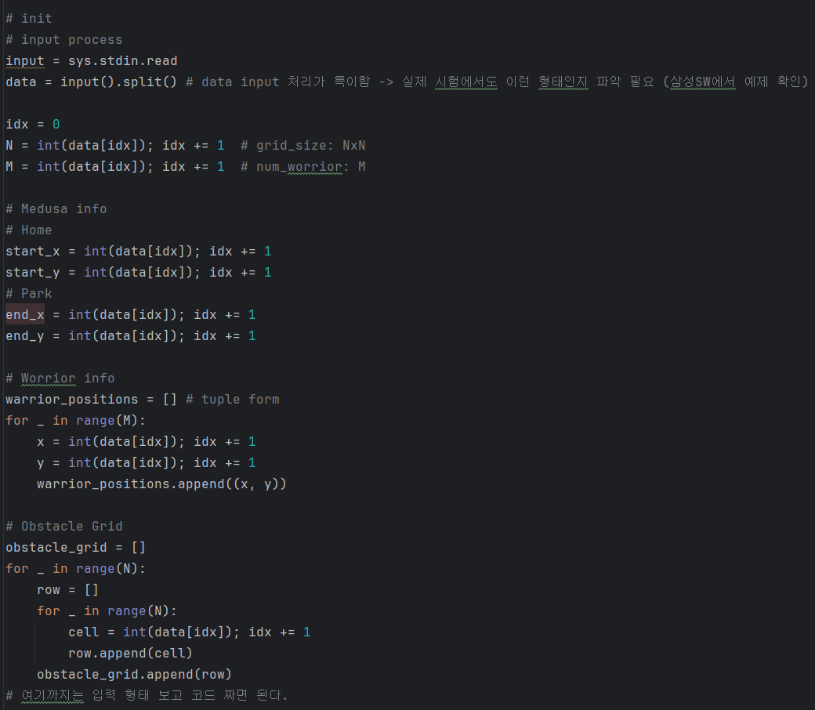
1
메두사와 전사들
코드
Initialization and Assignment
입력 형태 보고 데이터 할당을 위한 코드 짜기

Slide 8

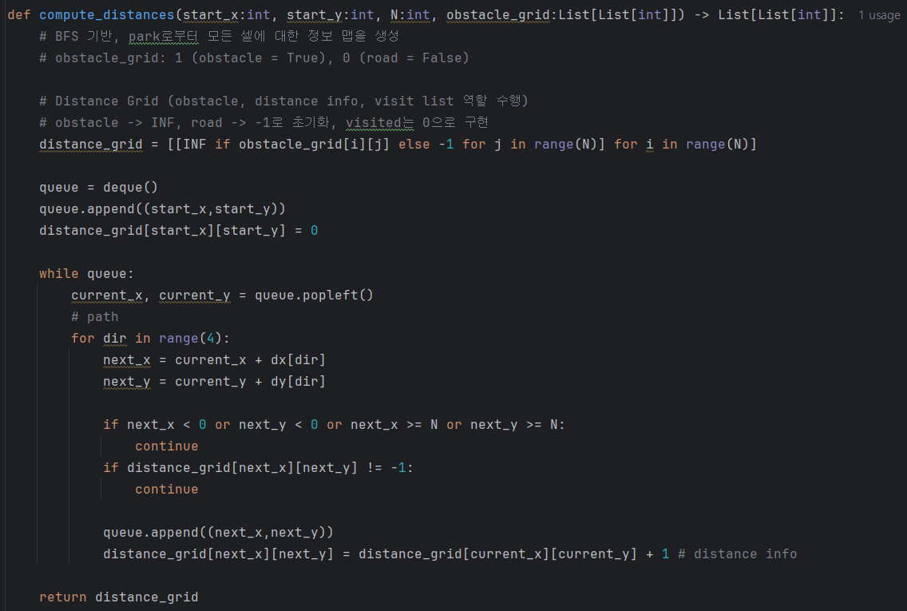
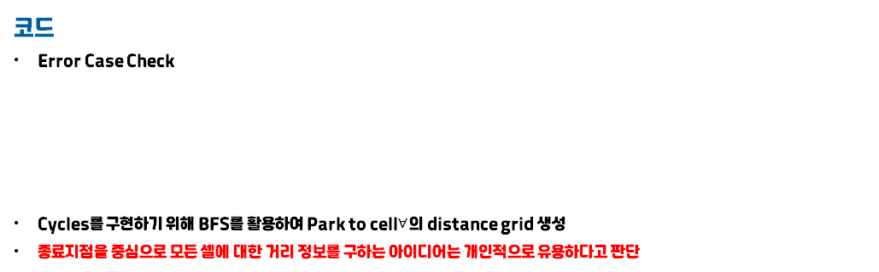
1
메두사와 전사들
코드
Error Case Check
Cycles를 구현하기 위해 BFS를 활용하여 Park to cell$∀$ 의 distance grid 생성
종료지점을 중심으로 모든 셀에 대한 거리 정보를 구하는 아이디어는 개인적으로 유용하다고 판단

Slide 9
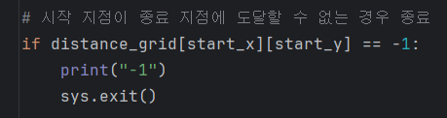
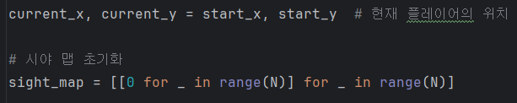
1
메두사와 전사들
코드
Error Case Check
Cycles를 구현하기 위해 BFS를 활용하여 Park to cell$∀$ 의 distance grid 생성
종료지점을 중심으로 모든 셀에 대한 거리 정보를 구하는 아이디어는 개인적으로 유용하다고 판단

Slide 10
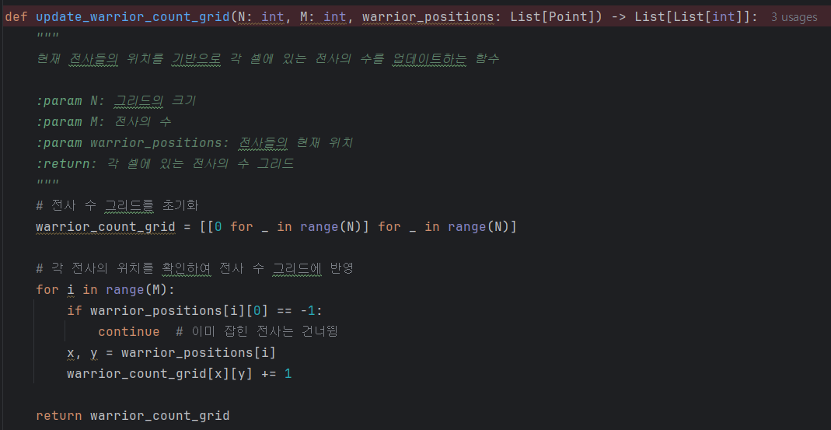
1
메두사와 전사들
코드
전사 수 그리드 초기화
종료지점을 중심으로 모든 셀에 대한 거리 정보를 구하는 아이디어는 개인적으로 유용하다고 판단

Slide 11
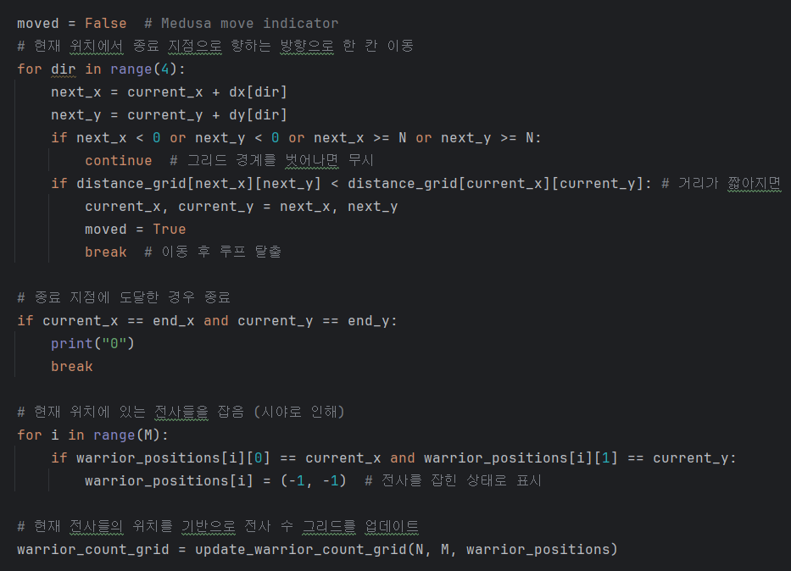
1
메두사와 전사들
코드
Simulation Implementation
2-1 메두사의 이동

Slide 12
1
메두사와 전사들
코드
Simulation Implementation
2-2 메두사의 시선

Slide 13
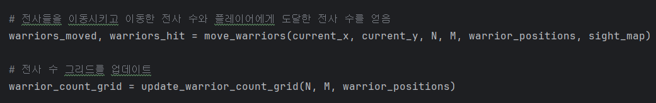
1
메두사와 전사들
코드
Simulation Implementation
2-3,4 전사의 이동과 공격

